Slide 1


Musei e istituti similari nelle Marche
Anni 2019-2022

Slide 2
Premessa

Slide 3
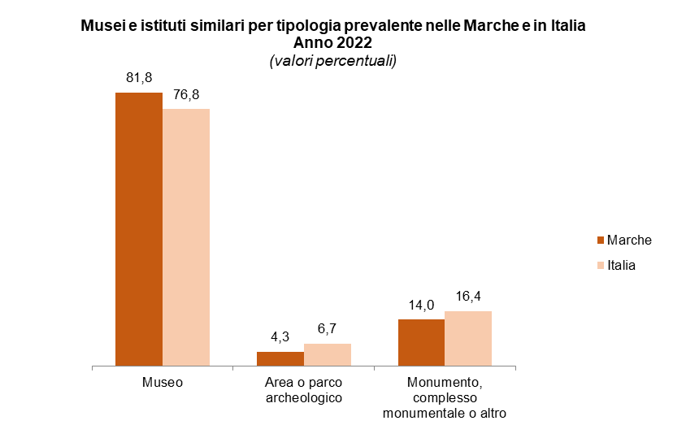
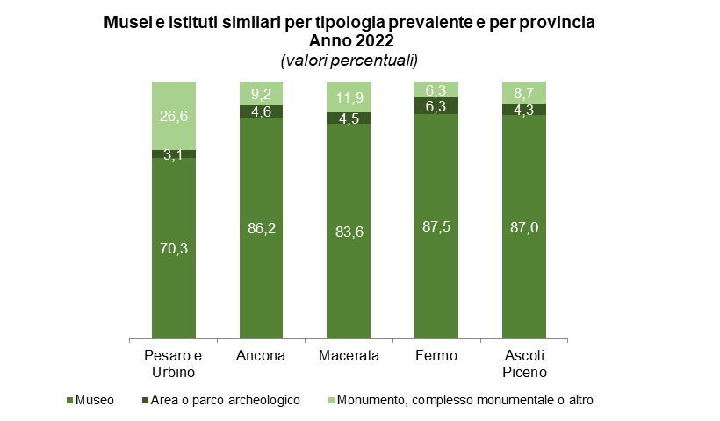
MUSEI E ISTITUTI SIMILARI PER TIPOLOGIA PREVALENTE-ANNO 2022
Regione Marche - Elaborazione Settore Controllo di gestione e sistemi statistici su dati ISTAT

Slide 4
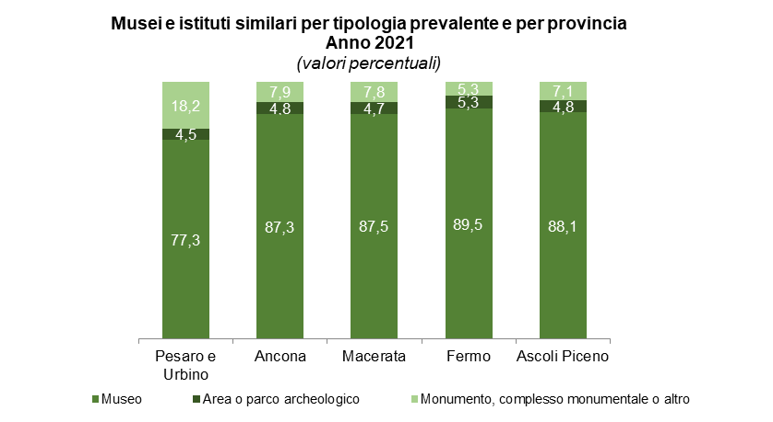
MUSEI E ISTITUTI SIMILARI PER TIPOLOGIA PREVALENTE-ANNO 2021
Regione Marche - Elaborazione Settore Controllo di gestione e sistemi statistici su dati ISTAT

Slide 5
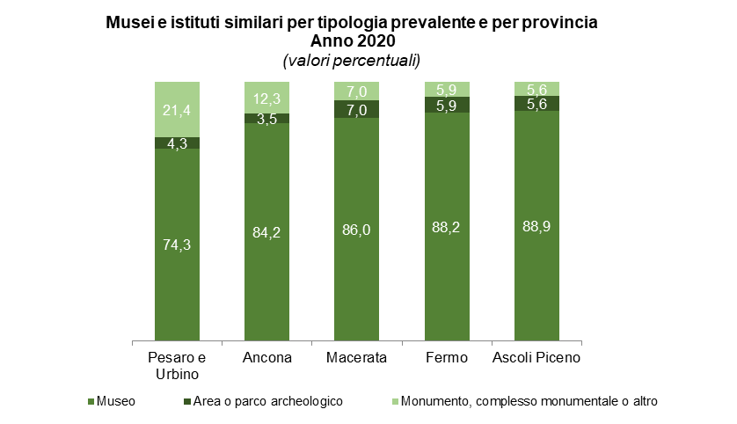
MUSEI E ISTITUTI SIMILARI PER TIPOLOGIA PREVALENTE-ANNO 2020
Regione Marche - Elaborazione Settore Controllo di gestione e sistemi statistici su dati ISTAT

Slide 6
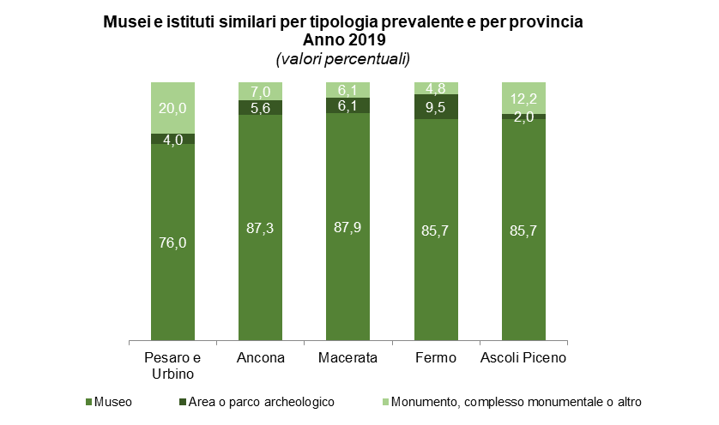
MUSEI E ISTITUTI SIMILARI PER TIPOLOGIA PREVALENTE-ANNO 2019
Regione Marche - Elaborazione Settore Controllo di gestione e sistemi statistici su dati ISTAT

Slide 7
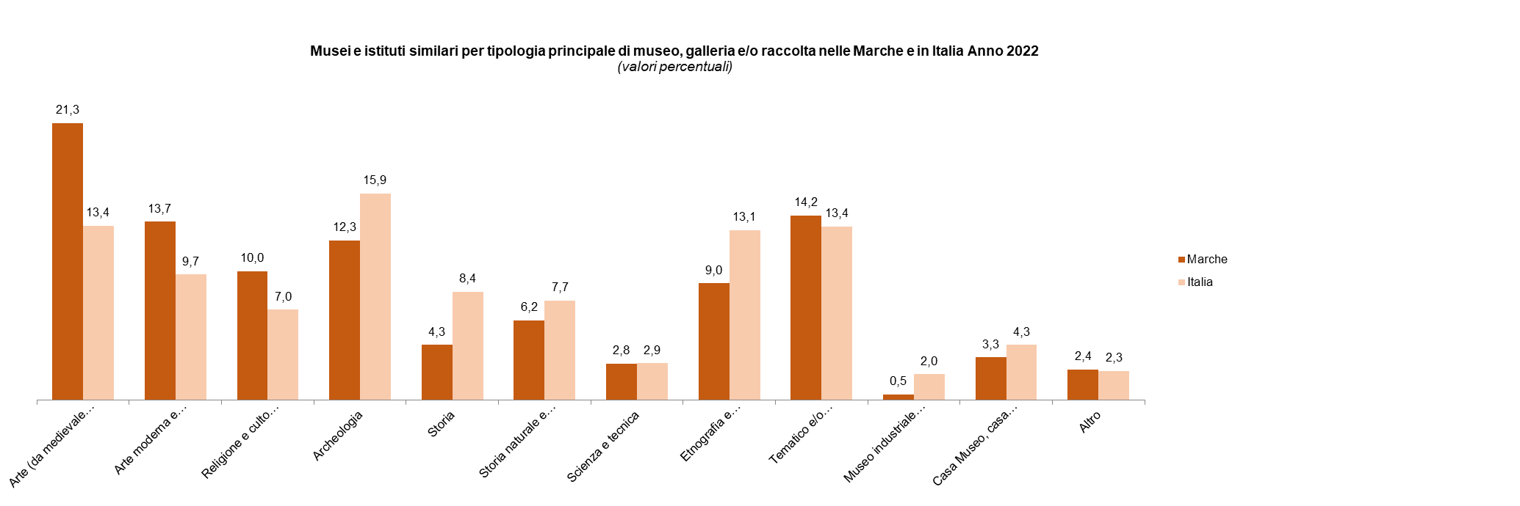
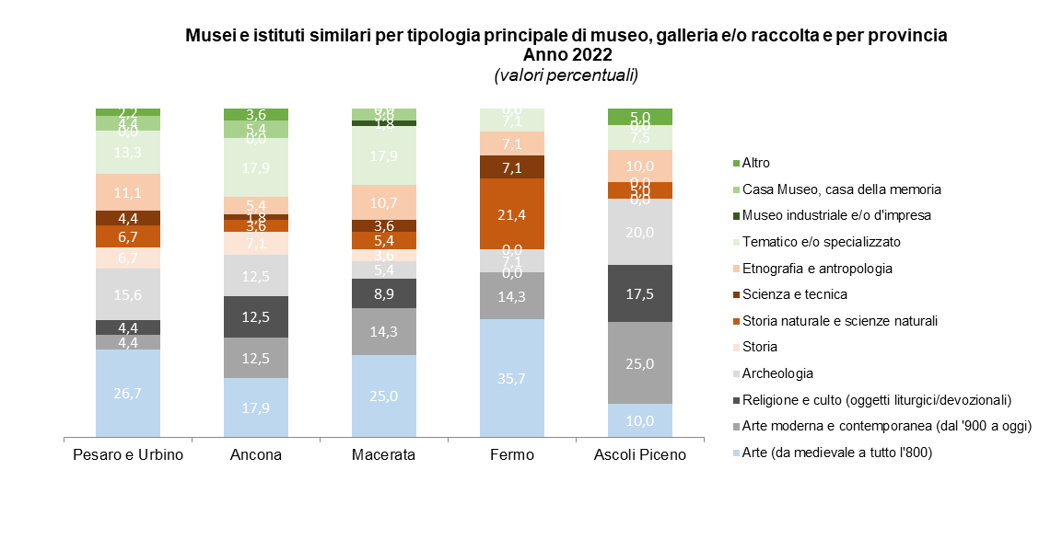
MUSEI E ISTITUTI SIMILARI PER TIPOLOGIA PRINCIPALE DI MUSEO -ANNO 2022
Regione Marche - Elaborazione Settore Controllo di gestione e sistemi statistici su dati ISTAT

Slide 8
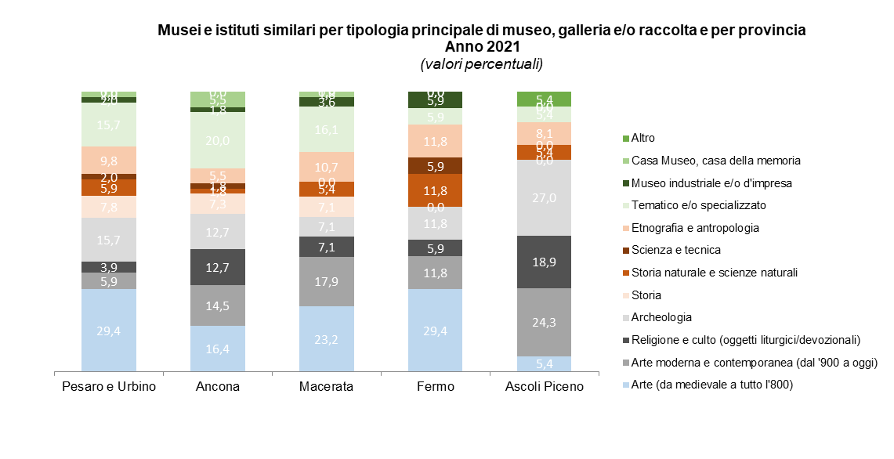
MUSEI E ISTITUTI SIMILARI PER TIPOLOGIA PRINCIPALE DI MUSEO -ANNO 2021
Regione Marche - Elaborazione Settore Controllo di gestione e sistemi statistici su dati ISTAT

Slide 9
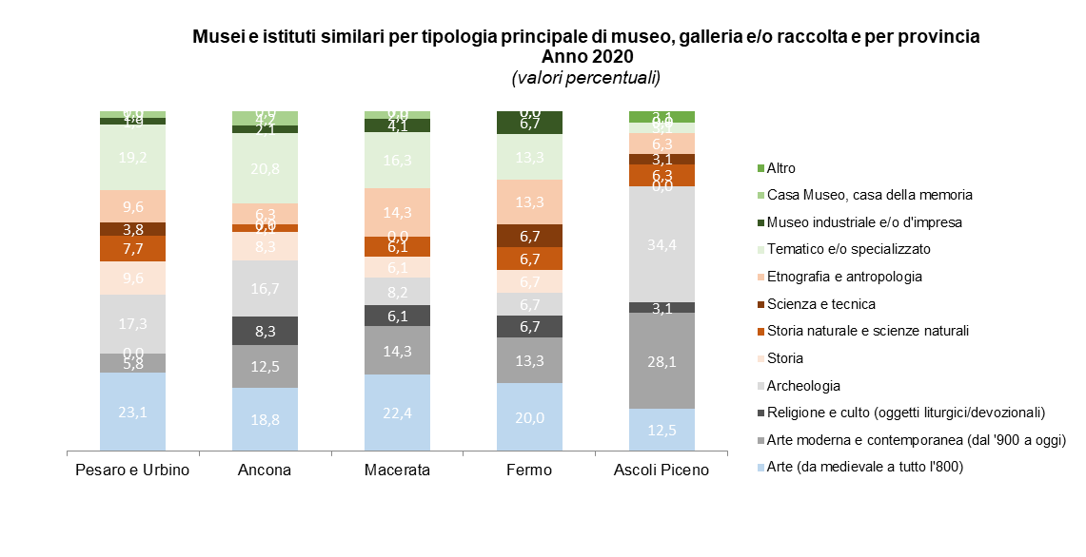
MUSEI E ISTITUTI SIMILARI PER TIPOLOGIA PRINCIPALE DI MUSEO -ANNO 2020
Regione Marche - Elaborazione Settore Controllo di gestione e sistemi statistici su dati ISTAT

Slide 10
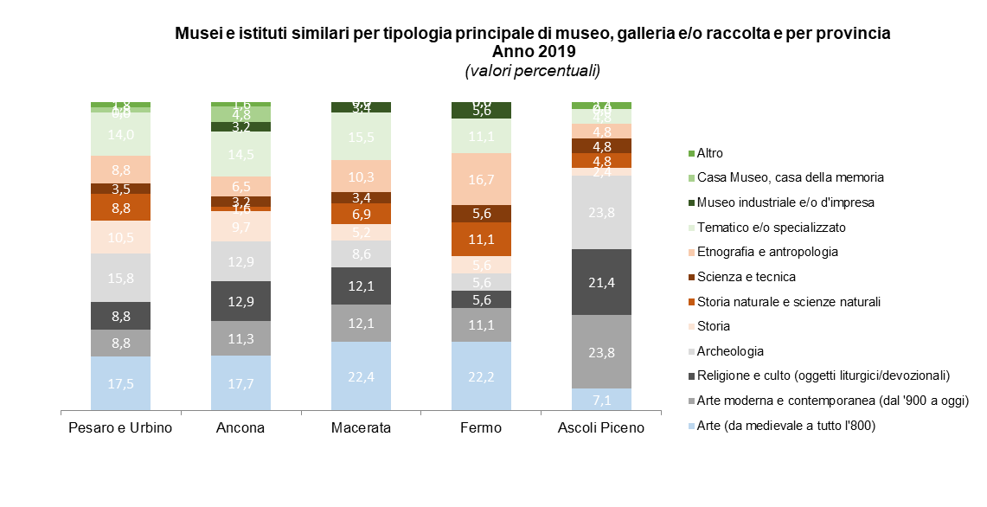
MUSEI E ISTITUTI SIMILARI PER TIPOLOGIA PRINCIPALE DI MUSEO -ANNO 2019
Regione Marche - Elaborazione Settore Controllo di gestione e sistemi statistici su dati ISTAT

Slide 11
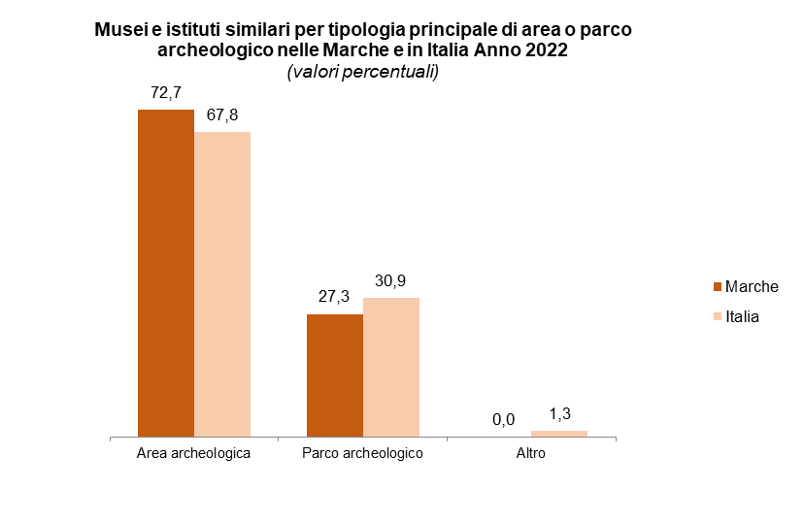
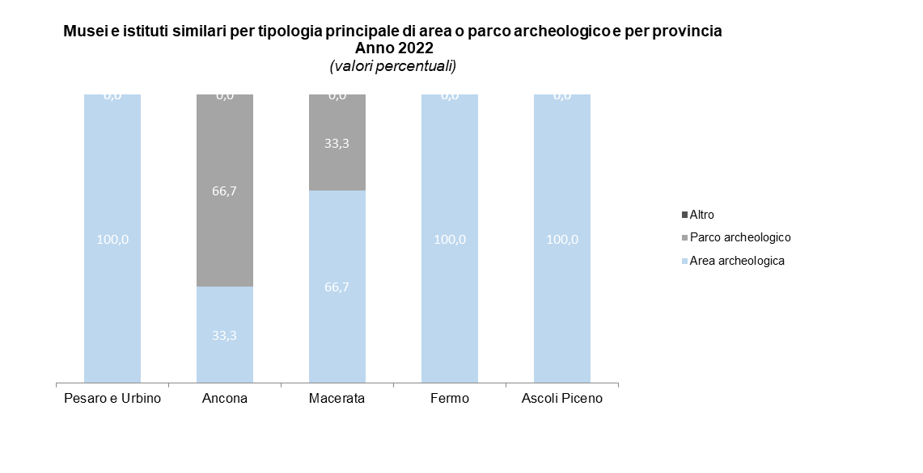
MUSEI E ISTITUTI SIMILARI PER TIPOLOGIA PRINCIPALE DI AREA O PARCO ARCHEOLOGICO-ANNO 2022
Regione Marche - Elaborazione Settore Controllo di gestione e sistemi statistici su dati ISTAT

Slide 12

MUSEI E ISTITUTI SIMILARI PER TIPOLOGIA PRINCIPALE DI AREA O PARCO ARCHEOLOGICO-ANNO 2021
Regione Marche - Elaborazione Settore Controllo di gestione e sistemi statistici su dati ISTAT

Slide 13
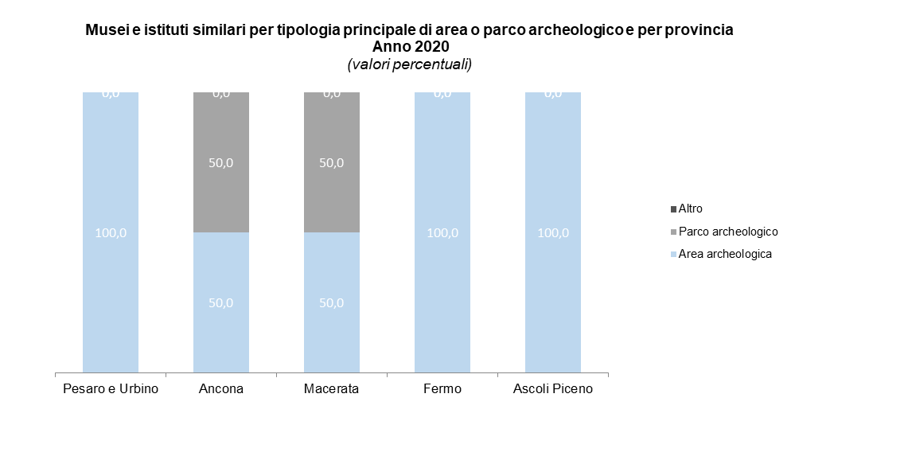
MUSEI E ISTITUTI SIMILARI PER TIPOLOGIA PRINCIPALE DI AREA O PARCO ARCHEOLOGICO-ANNO 2020
Regione Marche - Elaborazione Settore Controllo di gestione e sistemi statistici su dati ISTAT

Slide 14
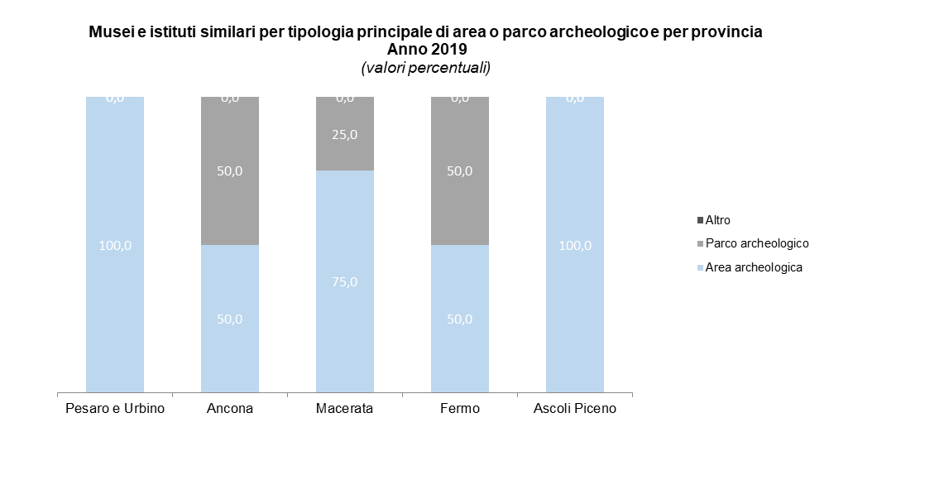
MUSEI E ISTITUTI SIMILARI PER TIPOLOGIA PRINCIPALE DI AREA O PARCO ARCHEOLOGICO-ANNO 2019
Regione Marche - Elaborazione Settore Controllo di gestione e sistemi statistici su dati ISTAT

Slide 15
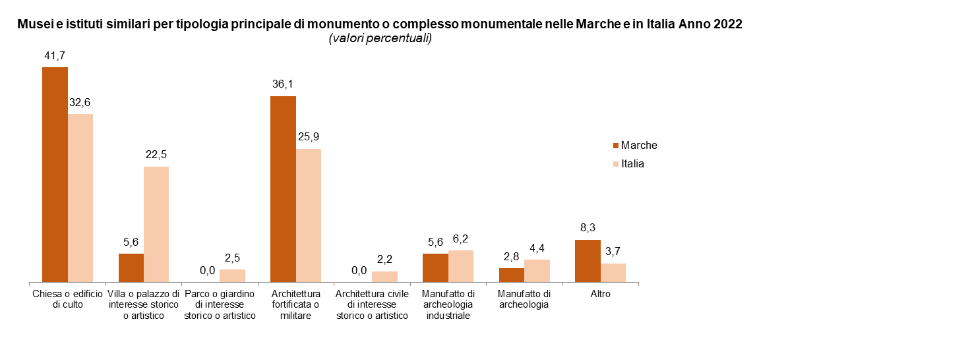
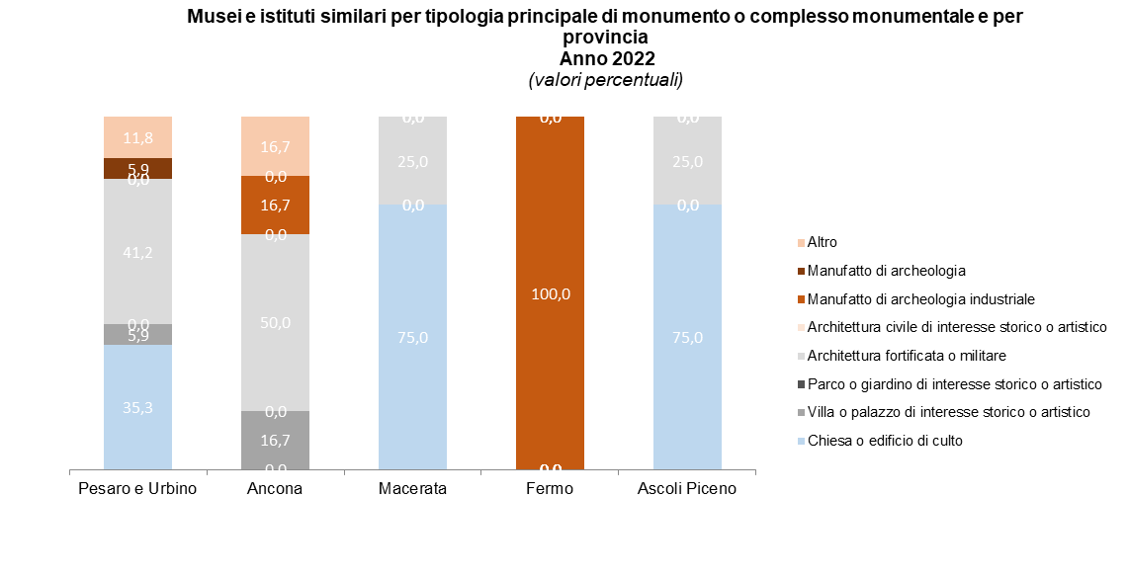
MUSEI E ISTITUTI SIMILARI PER TIPOLOGIA PRINCIPALE DI MONUMENTO O COMPLESSO MONUMENTALE-ANNO 2022
Regione Marche - Elaborazione Settore Controllo di gestione e sistemi statistici su dati ISTAT

Slide 16
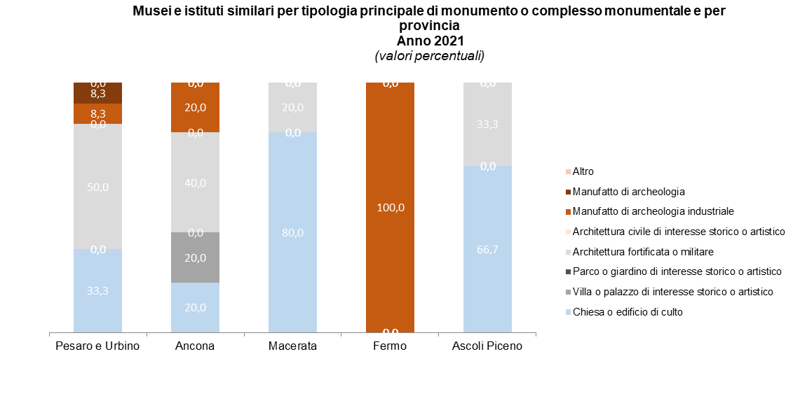
MUSEI E ISTITUTI SIMILARI PER TIPOLOGIA PRINCIPALE DI MONUMENTO O COMPLESSO MONUMENTALE-ANNO 2021
Regione Marche - Elaborazione Settore Controllo di gestione e sistemi statistici su dati ISTAT

Slide 17
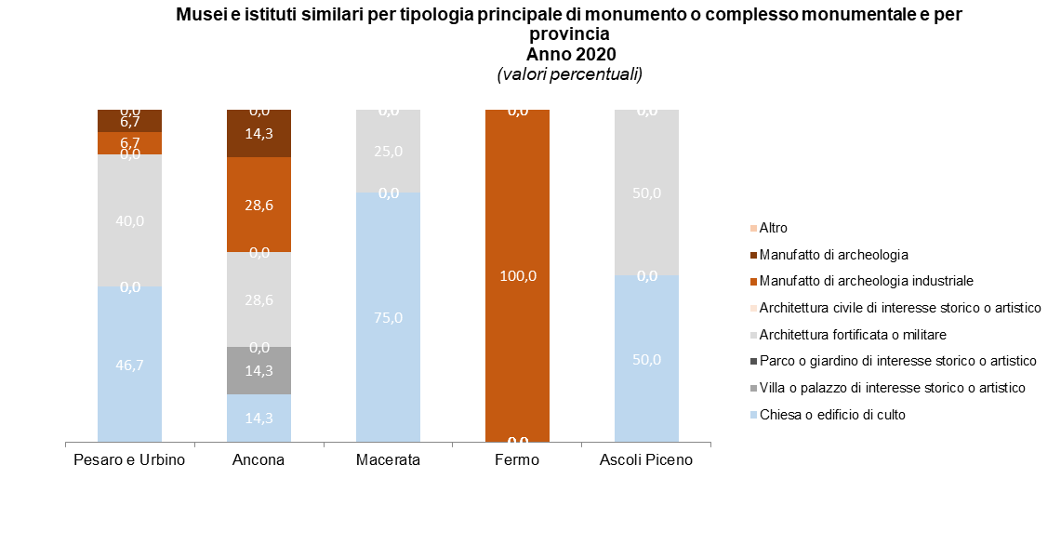
MUSEI E ISTITUTI SIMILARI PER TIPOLOGIA PRINCIPALE DI MONUMENTO O COMPLESSO MONUMENTALE-ANNO 2020
Regione Marche - Elaborazione Settore Controllo di gestione e sistemi statistici su dati ISTAT

Slide 18
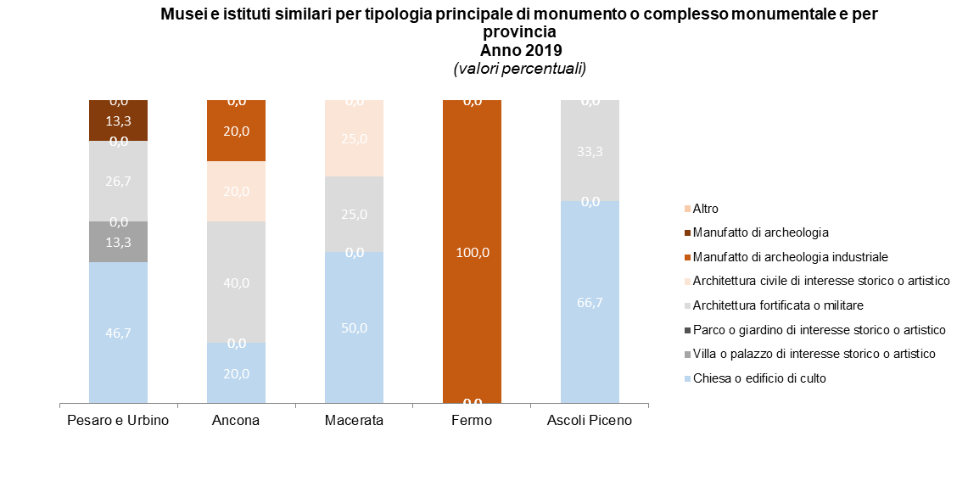
MUSEI E ISTITUTI SIMILARI PER TIPOLOGIA PRINCIPALE DI MONUMENTO O COMPLESSO MONUMENTALE-ANNO 2019
Regione Marche - Elaborazione Settore Controllo di gestione e sistemi statistici su dati ISTAT

Slide 19
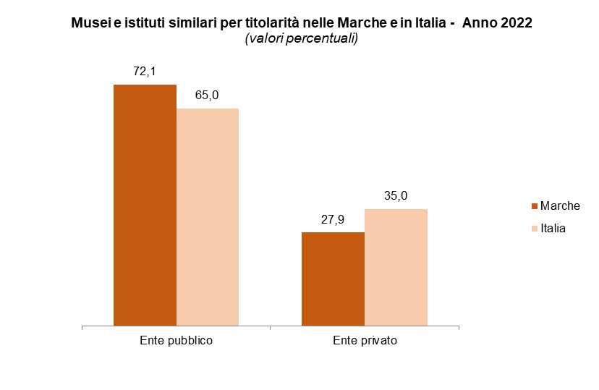
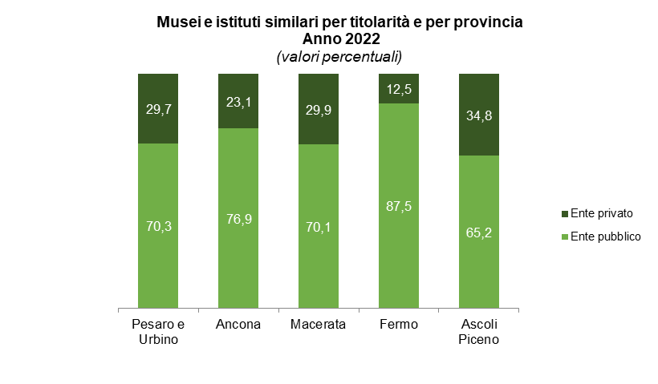
MUSEI E ISTITUTI SIMILARI PER TITOLARITA’ - ANNO 2022
Regione Marche - Elaborazione Settore Controllo di gestione e sistemi statistici su dati ISTAT

Slide 20
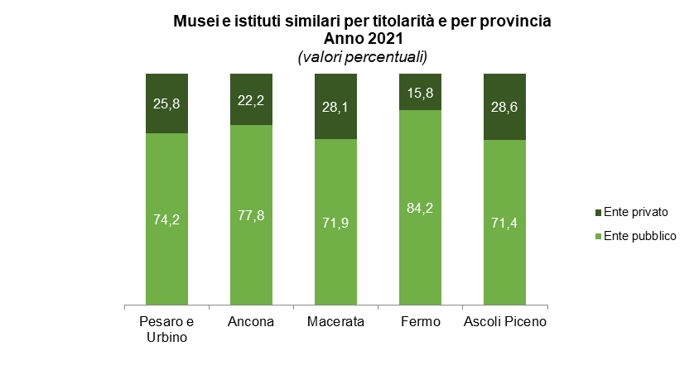
MUSEI E ISTITUTI SIMILARI PER TITOLARITA’ - ANNO 2021
Regione Marche - Elaborazione Settore Controllo di gestione e sistemi statistici su dati ISTAT

Slide 21
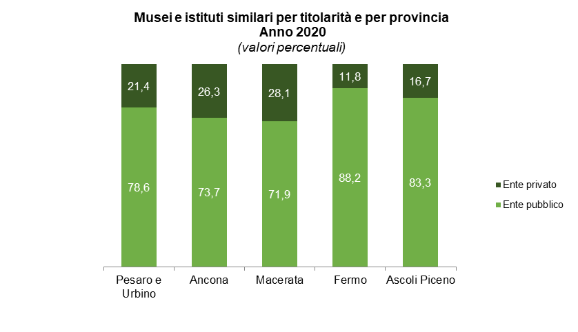
MUSEI E ISTITUTI SIMILARI PER TITOLARITA’ - ANNO 2020
Regione Marche - Elaborazione Settore Controllo di gestione e sistemi statistici su dati ISTAT

Slide 22
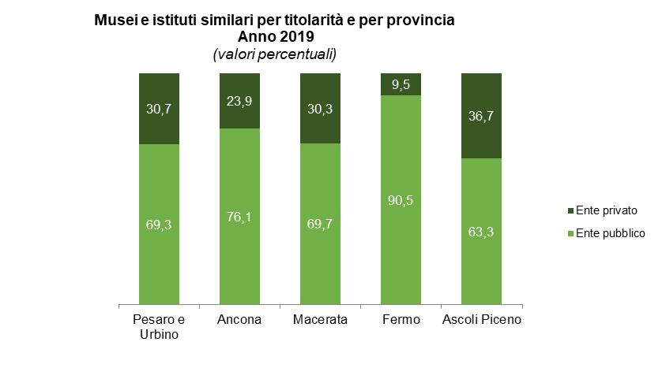
MUSEI E ISTITUTI SIMILARI PER TITOLARITA’ - ANNO 2019
Regione Marche - Elaborazione Settore Controllo di gestione e sistemi statistici su dati ISTAT

Slide 23
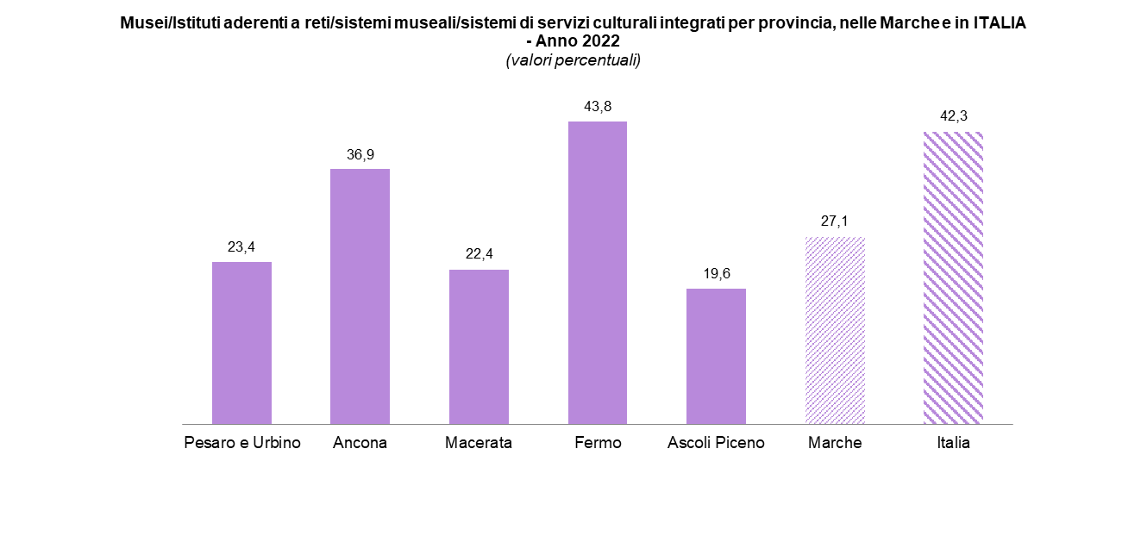
MUSEI E ISTITUTI SIMILARI PER ADESIONE A RETI E/O SISTEMI MUSEALI E/O SISTEMI DI SERVIZI CULTURALI INTEGRATI - ANNO 2022
Regione Marche - Elaborazione Settore Controllo di gestione e sistemi statistici su dati ISTAT

Slide 24
MUSEI E ISTITUTI SIMILARI PER SUPPORTI E SERVIZI PER FAVORIRE LA FRUIZIONE CULTURALE ALLE PERSONE CON DISABILITA’ - ANNO 2022
Regione Marche - Elaborazione Settore Controllo di gestione e sistemi statistici su dati ISTAT

Slide 25
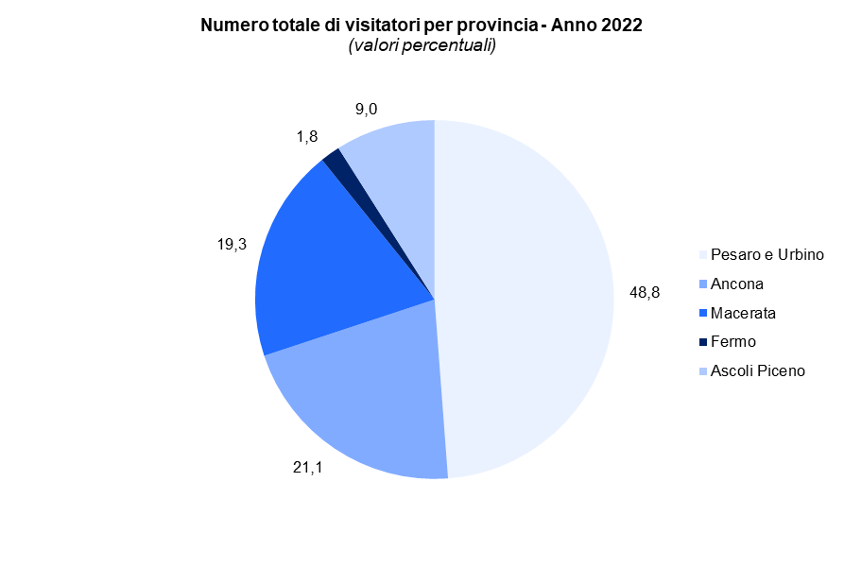
VISITATORI - ANNO 2022
Regione Marche - Elaborazione Settore Controllo di gestione e sistemi statistici su dati ISTAT

Slide 26
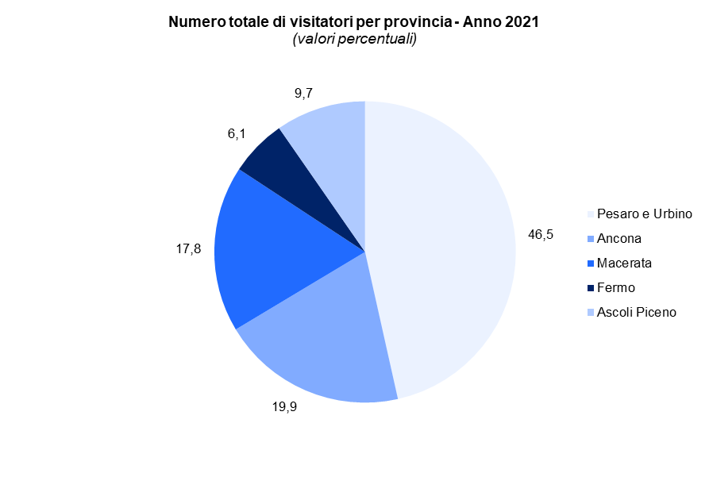
VISITATORI - ANNO 2021
Regione Marche - Elaborazione Settore Controllo di gestione e sistemi statistici su dati ISTAT

Slide 27
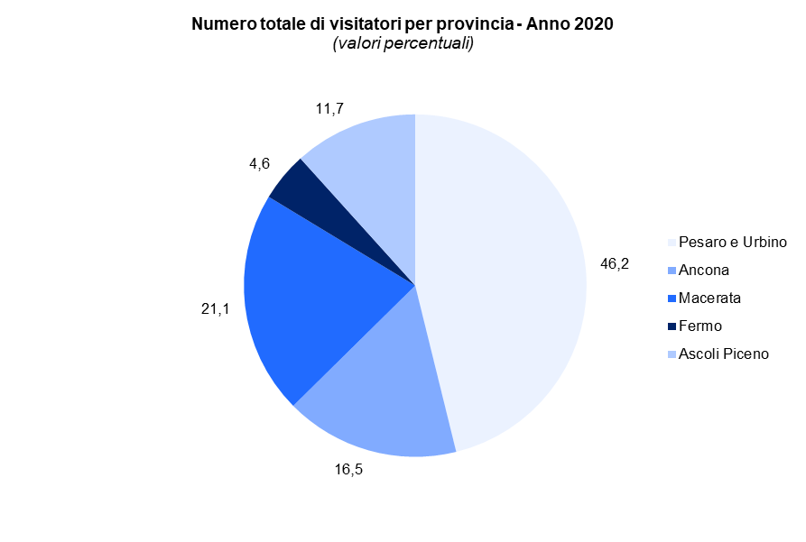
VISITATORI - ANNO 2020
Regione Marche - Elaborazione Settore Controllo di gestione e sistemi statistici su dati ISTAT

Slide 28
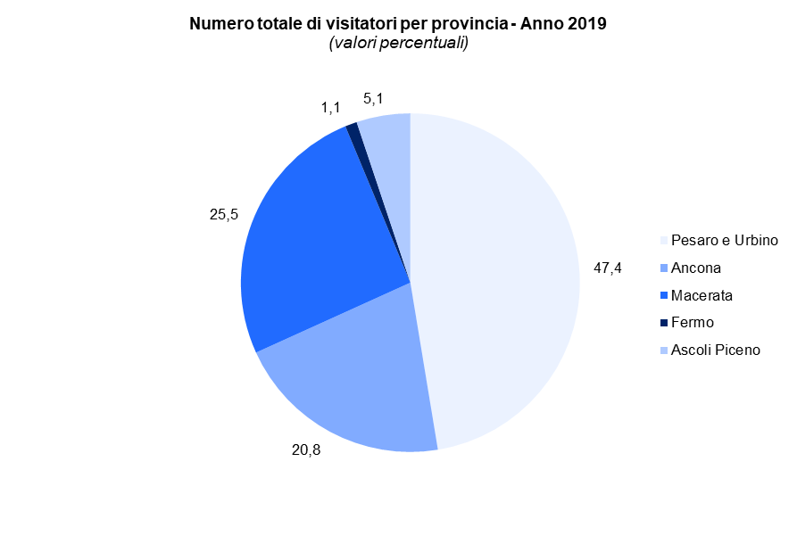
VISITATORI - ANNO 2019
Regione Marche - Elaborazione Settore Controllo di gestione e sistemi statistici su dati ISTAT

Slide 29
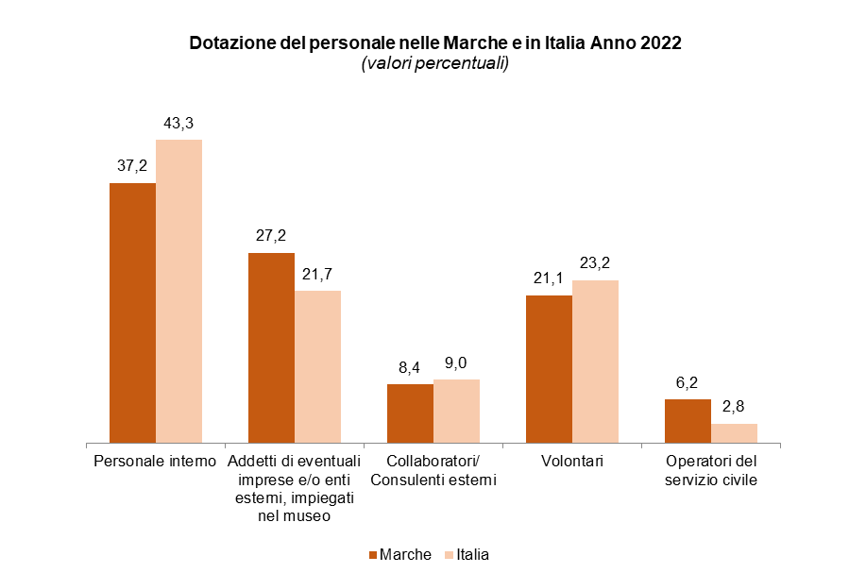
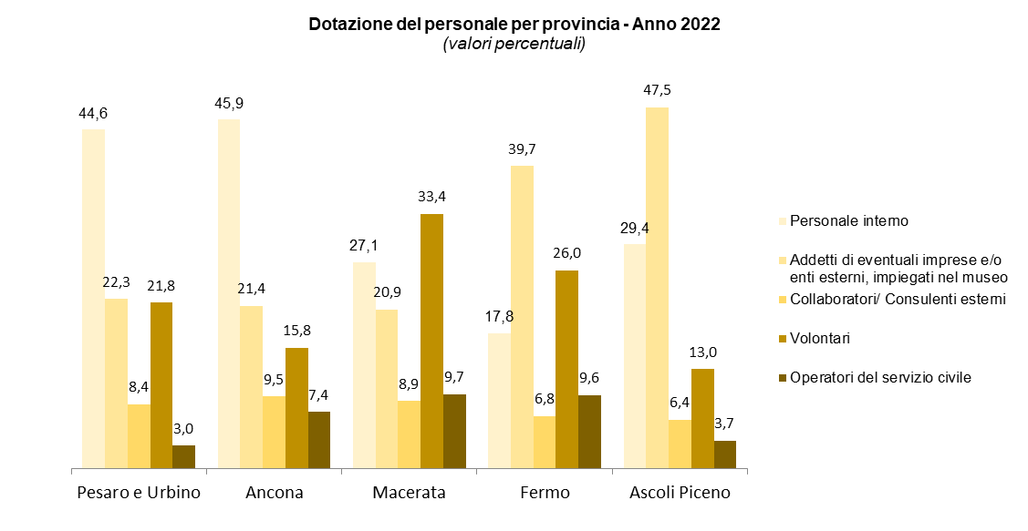
DOTAZIONE DEL PERSONALE - ANNO 2022
Regione Marche - Elaborazione Settore Controllo di gestione e sistemi statistici su dati ISTAT

Slide 30
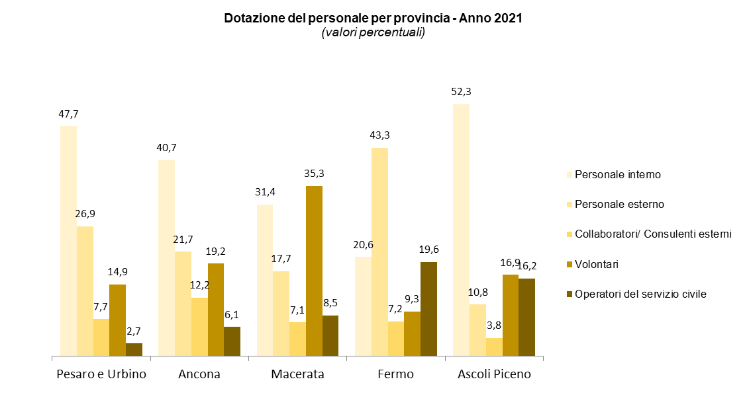
DOTAZIONE DEL PERSONALE - ANNO 2021
Regione Marche - Elaborazione Settore Controllo di gestione e sistemi statistici su dati ISTAT

Slide 31
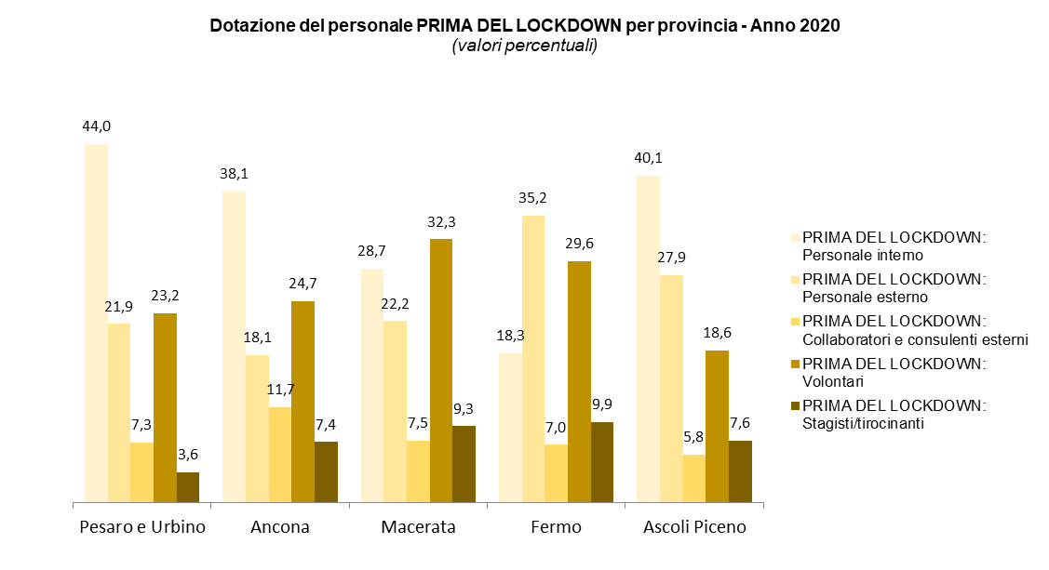
DOTAZIONE DEL PERSONALE - ANNO 2020
Regione Marche - Elaborazione Settore Controllo di gestione e sistemi statistici su dati ISTAT

Slide 32
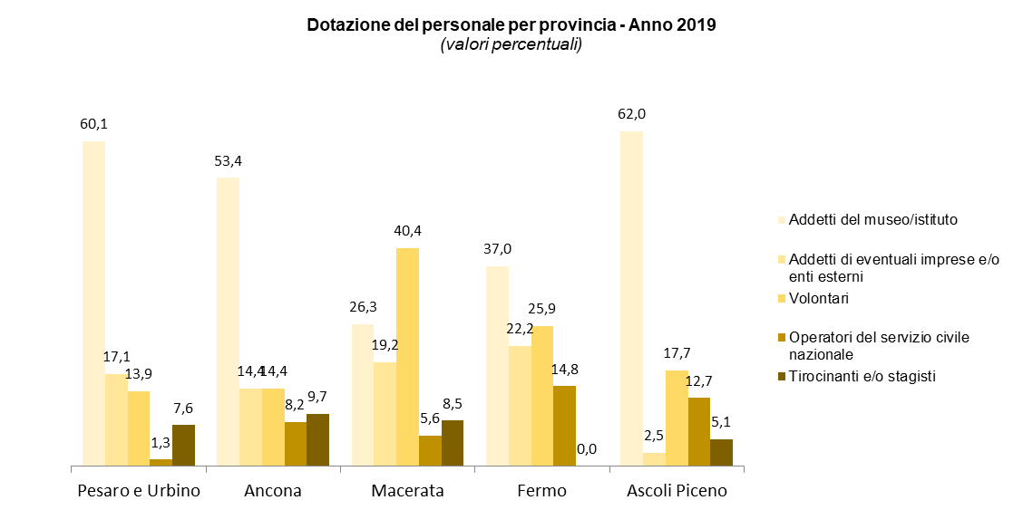
DOTAZIONE DEL PERSONALE - ANNO 2019
Regione Marche - Elaborazione Settore Controllo di gestione e sistemi statistici su dati ISTAT

Slide 33
Fonte dei dati: ISTAT, "Indagine sui musei e le istituzioni similari"
Per informazioni:
Regione Marche
Settore Controllo di gestione e sistemi statistici
Via Gentile da Fabriano, 9 – 60125 Ancona
Tel. 071-806.4470
http://statistica.regione.marche.it
E-mail: settore.controllogestionesis@regione.marche.it
Redazione ed elaborazioni statistiche:
Katia D’Ercoli
tel. 071-806.2470
E-mail: katia.dercoli@regione.marche.it

